Slide 1


Slide 2

On Analytical Study of the Self-Affine Mapping System in the Image Processing Domain
M. Saadatmand-Tarzjan
H. Ghassemian
May 2009

Slide 3
سیستم نگاشت خودنسبی
کاربردهای متداول
کدگذاری تصاویر فراکتالی
ناحیه‌بندی تصاویر
تشخیص لبه
استخراج مرز
همه الگوریتمهای فوق بر اساس یافته های تجربی Ida می باشد که نشان داد نقاط نگاشت داده شده توسط نگاشتهای خودنسبی انقباضی (انبساطی) توسط لبه های تصویر جذب (دفع) می شوند.
اما تاکنون مطالعه تحلیلی قطعی در این زمینه انجام نشده است. این موضوع در پردازش تصاویر پزشکی دارای اهمیت بیشتری می باشد.

Slide 4
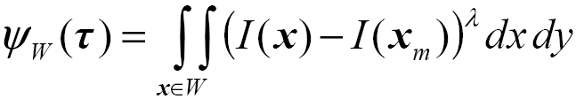




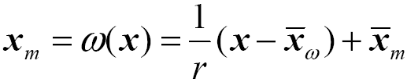
سیستم نگاشت خودنسبی (ادامه)
تابع هزینه
بردار انتقال بهینه
تصویر با دامنه تعریف
دوگان تابع هزینه
نگاشت خودنسبیm با ناحیه تعریف به صورت ذیل تعریف می‌شود:
رابطه تابع هزینه و دوگانش
مرکز M
مرکز W

Slide 5




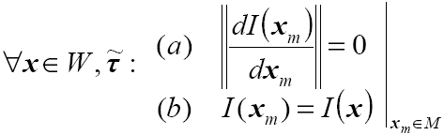
مبانی تحلیلی – پاسخ بدیهی
مشتق مرتبه اول تابع هزینه
بردار انتقال بهینه ریشه عبارت مقابل است:
براساس نامساوی مثلثی
براساس قضیه ساندویچی
نواحی نرم
براساس لم اساسی حساب تغییرات
لبه‌ها

Slide 6



مبانی تحلیلی – پاسخ بدیهی (ادامه)
در حالت کلی برای هر نقطه لبه
شرط برقرار رابطه فوق برای تمام نقاط لبه‌ها در حالت کلی:
بردار انتقال بهینه مستقل از پیکسل‌های لبه است:
پاسخ بدیهی فوق غیر قابل قبول است زیرا نگاشت خودنسبی را به نگاشت همانی ساده می‌کند.
در ادامه ابتدا بردار انتقال بهینه برای دو حالت خاص بدیت آمده و سپس نتایج به حالت کلی تعمیم داده می‌شود.

Slide 7
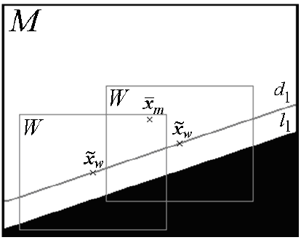


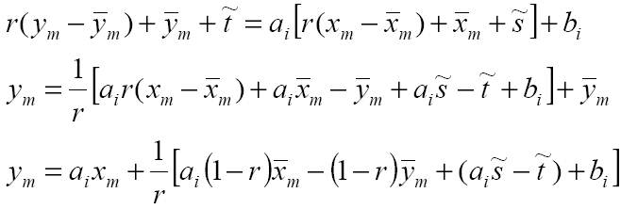



مبانی تحلیلی –یک پاره خط لبه
در حالی که برای هر نقطه بر روی پاره خط لبه باید داشته باشیم:
و از آنجا:
فرض کنید M شامل یک پاره خط لبه باشد:
شرط بر روی پاره خط لبه قرار گرفتن نقطه نگاشت یافته:
برای هر نقطه خارج پاره خط لبه:
مکان هندسی بردار انتقال

Slide 8

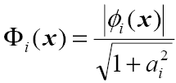

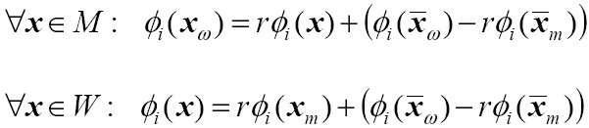


مبانی تحلیلی –یک پاره خط لبه (ادامه)
هر دو مکان هندسی D_{i} و d_{i} موازی l_{i} است.
فاصله جبری غیرنرمالیزه x از خط l_{i}:
فاصله اقلیدوسی x از خط l_{i}:
برای هر بردار انتقال بهینه بر روی D_{i} داریم:
می‌توان نشان داد که:
مکان هندسی مرکز بهینه ناحیه W:

Slide 9
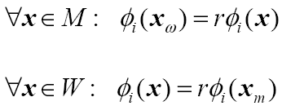
مبانی تحلیلی –یک پاره خط لبه (ادامه)
برای مرکز بهینه W:
و از آنجا بدست می‌آید:
بنابراین:
نتیجه (خواص جذب‌کنندگی و دفع‌کنندگی):
اگر نقطه‌ای توسط یک نگاشت خودنسبی انقباضی (انبساطی) بهینه نگاشت یابد، فاصله آن تا پاره خط لبه l_{i} با ضریب r کاهش (افزایش) می‌یابد.

Slide 10
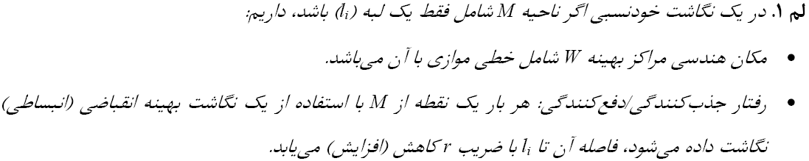
مبانی تحلیلی –یک پاره خط لبه (ادامه)

Slide 11
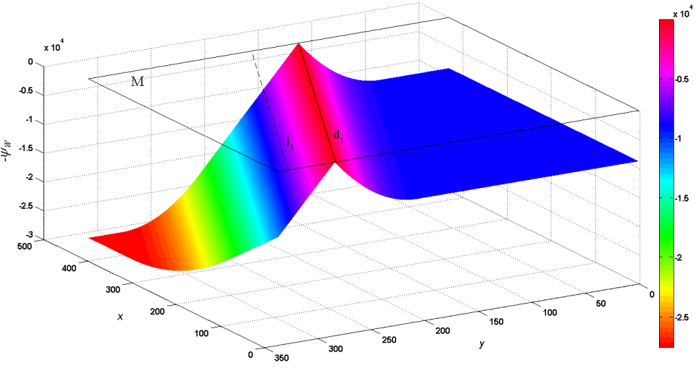
مبانی تحلیلی –یک پاره خط لبه (ادامه)
یک پاره لبه

Slide 12
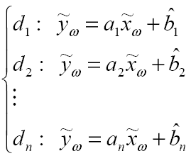

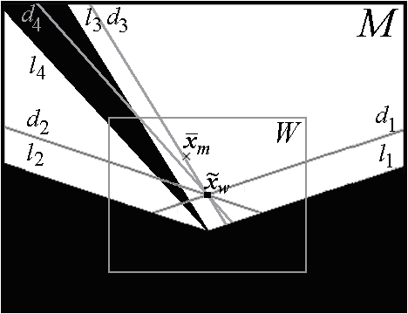



مبانی تحلیلی –چند پاره خط همرس
فرض کنید M شامل n پاره خط لبه باشد. تابع هزینه ψ_{W} شامل یک مینیمم صفر است اگر دستگاه معادلات مقابل سازگار باشد:
این شرط زمانی برقرار است که پاره خط‌های لبه در همگرا باشند.
در این صورت:
و از آنجا:
بردار انتقال بهینه عبارت است از:

Slide 13
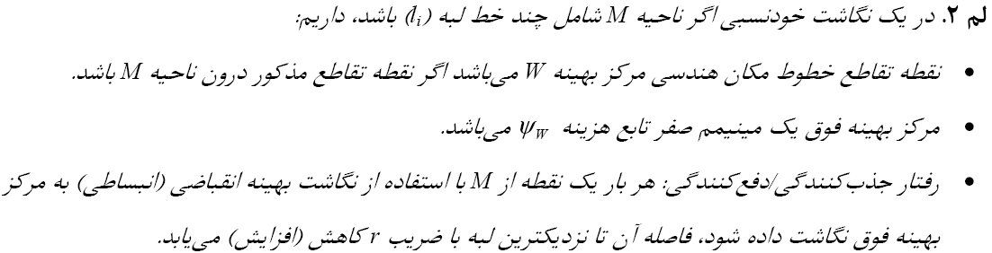
مبانی تحلیلی –چند پاره خط همرس (ادامه)

Slide 14
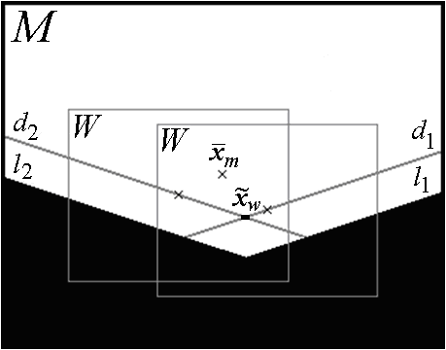
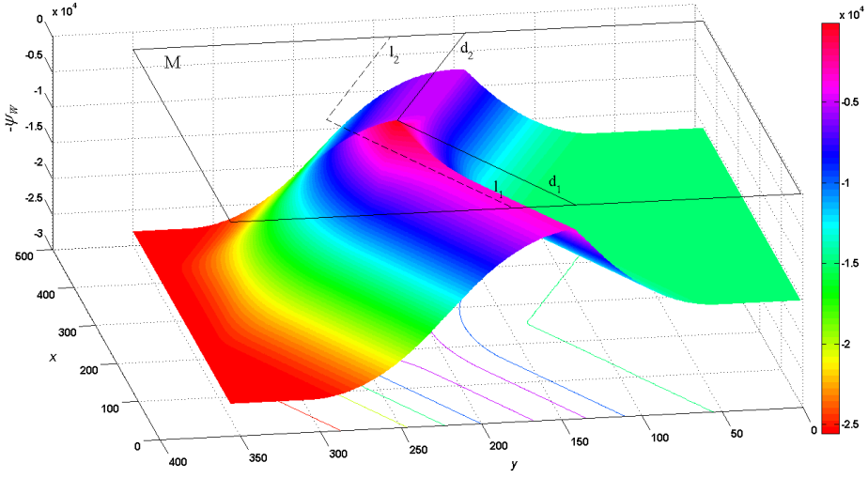
مبانی تحلیلی –چند پاره خط همرس (ادامه)
دو پاره لبه متقاطع

Slide 15
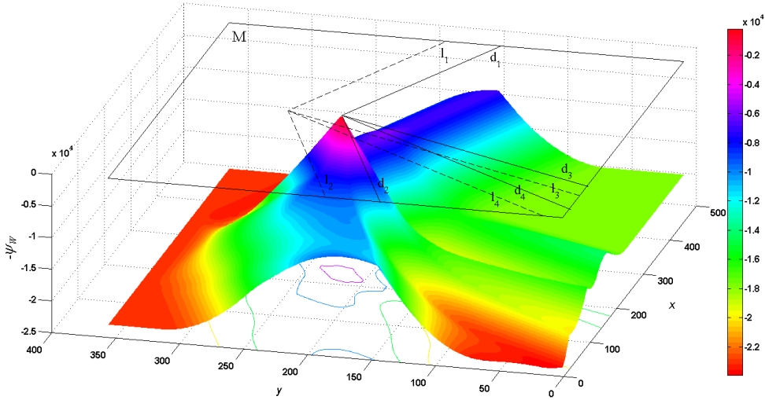
مبانی تحلیلی –چند پاره خط همرس (ادامه)
دو پاره لبه همرس

Slide 16



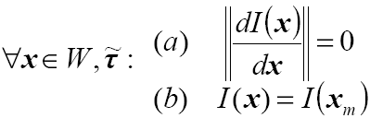
مبانی تحلیلی – حالت کلی
مشتق مرتبه اول تابع هزینه دوگان
با تغییر متغیر داریم:
و از آنجا نتیجه می‌شود:
مشابه قبل براساس لم اساسی حساب تغییرات:

Slide 17
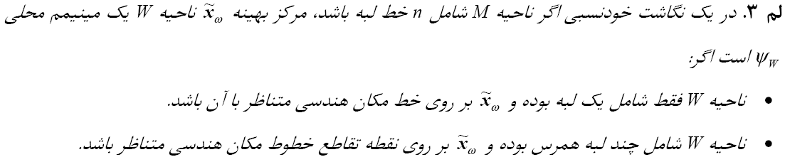
مبانی تحلیلی – حالت کلی (ادامه)
لم فوق تنها بیانگر شرط لازم است. شرط کافی در تحقیقات آینده ما بررسی خواهد شد.

Slide 18

مبانی تحلیلی – نتایج (ادامه)
گاهی ممکن است نگاشت خودنسبی دارای یک مینیمم یکتا نباشد که این مسأله با استفاده از تابع هزینه ذیل مرتفع میگردد.
نگاشتهای خودنسبی انقباضی و انبساطی از رفتارهای جذب کنندگی و دفع کنندگی پشتیبانی می کنند.
با کاهش r عملکرد نگاشتهای خودنسبی (خصوصا نوع انقباضی) بهبود می یابد.

Slide 19
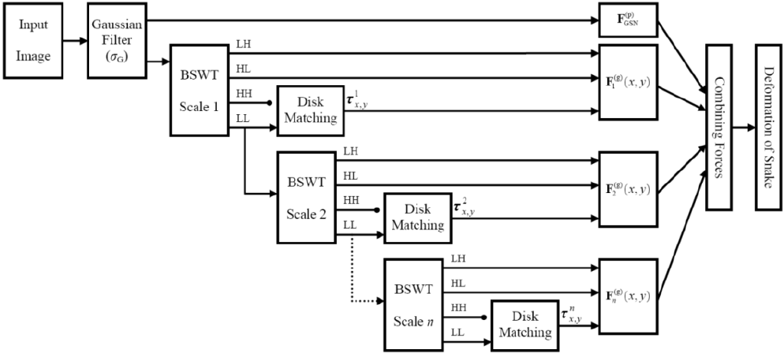
مرز فعال خودنسبی
در این روش، به منظور محاسبه میدان نیروی مرز فعال، سیستم نگاشت خودنسبی و تبدیل موجک ترکیب گردیده اند.
مراحل الگوریتم فوق:

Slide 20
مرز فعال خودنسبی (ادامه)
مرز فعال خودنسبی به دلیل ویژگی هایی ذیل برای ناحیه بندی تصاویر پزشکی بسیار مناسب می باشد:
ارائه پاسخ های قابل قبول در همه شرایط (با توجه به مباحث تحلیلی)
محدوده جذب وسیع
زمان محاسباتی کم
پایداری بسیار خوب در برابر نویز

Slide 21
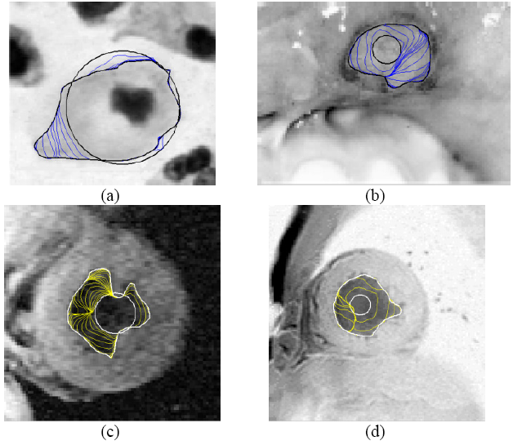
نتایج تجربی
سلول
زخم دهان
بطن چپ
بطن چپ

Slide 22
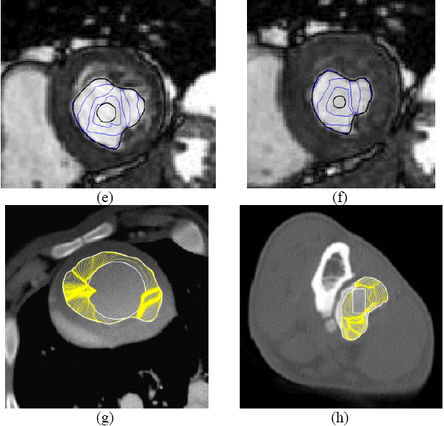
نتایج تجربی (ادامه)
بطن چپ
بطن چپ
بطن چپ
آرنج

Slide 23
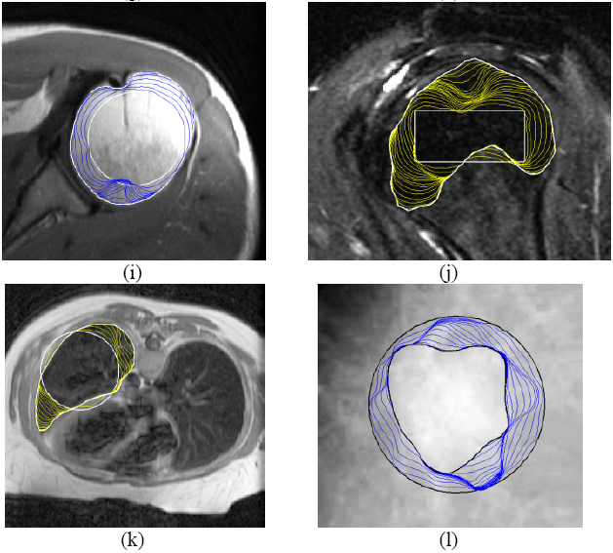
نتایج تجربی (ادامه)
شانه
شانه
ماموگرافی
قفسه سینه

Slide 24
با تشکر از توجه شما

